Slide 1
Lineamientos para el desarrollo de las Sesiones Permanentes de Cómputo en los Consejos Electorales Distritales (CED)
PROCESO ELECTORAL LOCAL ORDINARIO 2023 - 2024

Slide 2
Objetivo General
Proporcionar al personal del Tribunal Electoral de Tabasco, información de los procedimientos que los Consejos Electorales Distritales llevan cabo para el desarrollo de las sesiones de cómputo, que les permita conocer de forma general las actividades en la etapa de Resultados y Declaración de Validez.

Slide 3
1
Marco legal y acciones de previsión y planeación

Slide 4
Marco Legal
Constitución Política de los Estados Ley Unidos Mexicanos
General de Instituciones y
Procedimientos Electorales
Constitución Política del Estado
Libre y Soberano de Tabasco
Reglamento de Elecciones del
Instituto Nacional Electoral
Ley Electoral y de Partidos Políticos
del Estado de Tabasco
Reglamento de Sesiones de los
Consejos Electorales Distritales
Acuerdos emitidos por el Instituto
Anexo 17 RE. Bases Generales para
Nacional Electoral y Electoral y de Ciudadana de Tabasco
el Instituto
Participación
Regular el Desarrollo
de las
los Cómputos en
Sesiones de
Elecciones Locales
Lineamientos para la Preparación y
Desarrollo de los Cómputos Distritales,
Reglamento
Electoral y
Interior del Instituto
de Participación
de la Entidad Federativa y de
Circunscripción del Proceso Electoral Federal 2023-2024
Ciudadana de Tabasco
3

Slide 5
Acciones de previsión y planeación
Proceso de planeación
Inicio en el año previo a la elección
Objetivo
Anticipar los diversos escenarios que pudieran presentarse en los CED del IEPC Tabasco que llevarán a cabo las acciones para el cotejo de actas y en su caso recuento de votos.

Slide 6
Acciones de previsión y planeación
Presidencias Municipales y Regidurías.
Respecto a cómputo parcial de las casillas que le corresponde.
Cuáles CED (cabeceras de municipio) realizarán cómputo total y final que corresponde.

Slide 7
Orden de los cómputos
Cómputo Distrital
Cómputo municipal
1° Gubernatura
2° Diputaciones por Mayoría Relativa (MR)
3° Diputaciones por Representación Proporcional (RP)
4° Cómputos Parciales Municipales
5° Cómputo Total Municipal
El cómputo, se deberá realizar ininterrumpidamente hasta su conclusión.
Si durante el desarrollo del mismo, se recibe del Distrito Cabecera de Municipio, el aviso y la procedencia de Recuento Total, éste deberá iniciarse al concluir el Cómputo en curso.

Slide 8
Previsión de Recursos
Acondicionamiento y equipamiento de los espacios en los que se realizará el cómputo.
Previsión de gastos de alimentación.
Arrendamiento.
DOEEC
Consideró los siguientes elementos:
Dotación de artículos de papelería y material de oficina.
Avituallamiento de equipo informático y servicio de internet

Slide 9
Participación de SEL y CAEL en funciones auxiliares
El IEPC Tabasco garantiza la idoneidad del personal de
apoyo para el recuento en GT
En mayo del año de la elección, el Consejo Estatal asignará a los Supervisores Electorales Locales y Capacitadores Asistentes Electorales Locales para los Consejos Electorales Distritales y estos serán quienes conformen los puntos de recuento
Los CED los designarán de entre los y las SEL y CAEL y su determinación se sujeta al número de personas contratadas tomando en cuenta las necesidades de cada CED
El personal auxiliar que participe en las tareas de apoyo de los cómputos deberá ser aprobado mediante Acuerdo del CED a más tardar en la Sesión Extraordinaria.
Este acuerdo incluirá, una lista del personal auxiliar y sus respectivas funciones.

Slide 10
Planeación de escenarios y medidas de seguridad
Secretaría Ejecutiva instruye a las JED planear la ubicación de los espacios en los que funcionarán los GT con los PR necesarios. La habilitación de estos espacios se sujetará a las siguientes reglas:
En las oficinas, espacios de trabajo al interior del inmueble, patios, terrazas o jardines y el estacionamien to de la sede del CED
Si se realiza el cómputo en la calle o aceras del inmueble, se tomarán previsiones para el resguardo y traslado de la documentación electoral, así como para la protección del área de GT.
En el supuesto de un recuento parcial, podrá habilitarse la sala de sesiones del CED para instalar más PR.
Cuando el cómputo se realice en las oficinas, jardines, terrazas o estacionami ento, se limitará la libre circulación
No podrá habilitarse la Bodega Electoral

Slide 11
Planeación para la habilitación de Sedes Alternas
¿Qué es una Sede Alterna?
Espacios públicos o privados seleccionados y aprobados por el CED
para llevar a cabo
CÓMPUTO DISTRITAL
cuando
NO HAY CONDICIONES DE SEGURIDAD ADECUADAS EN LAS SEDES DEL CED
EN CASOS EXCEPCIONALES

Slide 12
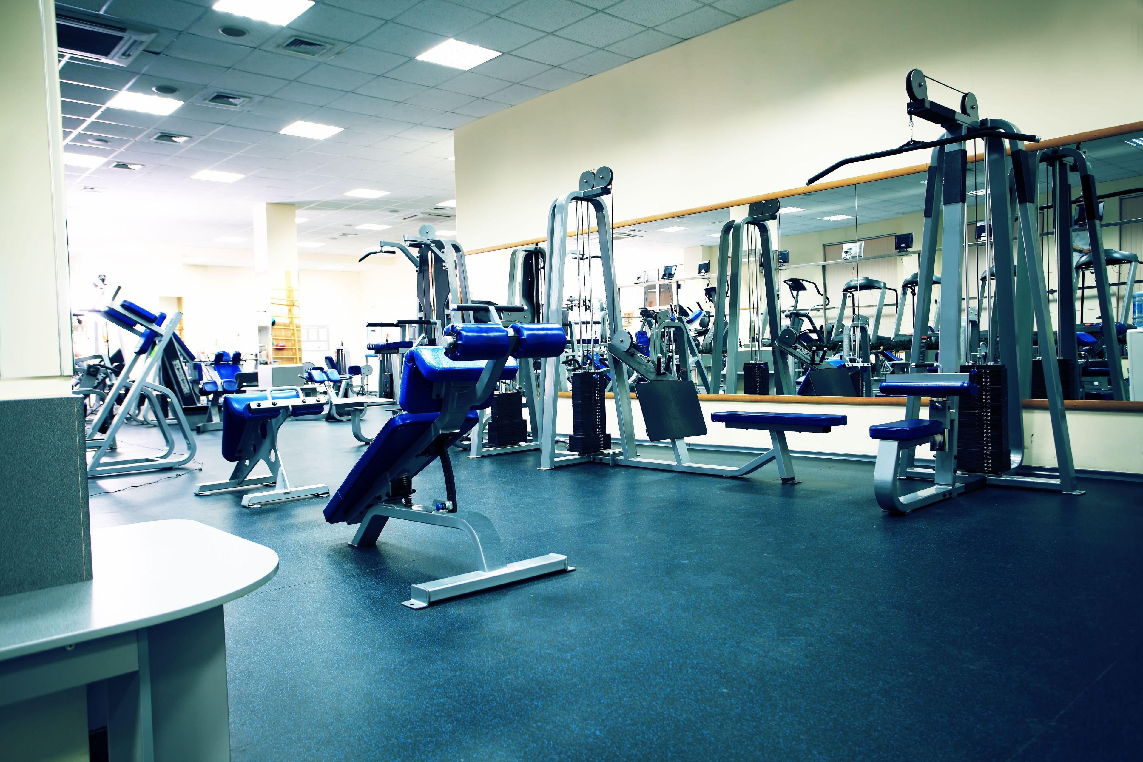
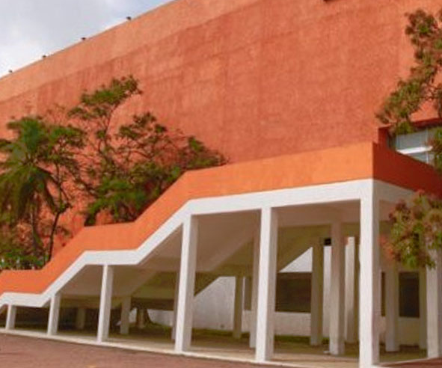
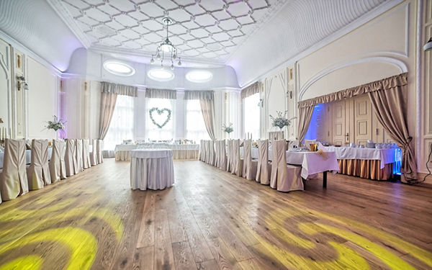
Sedes Alternas y medidas de seguridad
1.- Se dará preferencia a locales ocupados por escuelas, instalaciones o anexos de oficinas públicas, auditorios y deportivos públicos, cercanos a la sede del CED.
2.- Excepcionalmente podrá arrendarse un local

Slide 13
Sedes Alternas y medidas de seguridad
3.- Se destinará una zona específica para el resguardo de los paquetes electorales que deberá contar con las condiciones de seguridad, espacio y funcionalidad.
4.-Deberá garantizarse la conectividad a Internet para asegurar el flujo de información en el SIEE

Slide 14
Sedes Alternas y medidas de seguridad
En ningún caso
Inmuebles o Locales, propiedad o en posesión de Servidores Públicos de los tres órdenes de Gob.
Establecimientos fabriles.
Locales de Partidos Políticos.
Templos o locales destinados al culto.
Inmuebles de organizaciones sindicales, laborales o patronales.
Locales ocupados por cantinas o centros de vicio.

Slide 15
Realización del cómputo de las elecciones de Diputaciones y Presidencias Municipales y Regidurías de forma SUPLETORIA por parte del Consejo Estatal.
En aquellos casos extraordinarios o de fuerza mayor que provoquen, que no se pueda llevar a cabo el desarrollo de los cómputos en las sedes de los CED, ni en las sedes alternas, el Consejo Estatal puede realizar los cómputos relativos a las elecciones de Diputaciones y Presidencias Municipales y Regidurías de forma supletoria. Para ello deberán implementar y aplicar el Procedimiento para el traslado de sede alterna.

Slide 16
Medidas de seguridad para el resguardo de los paquetes electorales
El Consejo Estatal en el mes de mayo, efectuará un convenio con las autoridades de seguridad y protección ciudadana estatal o municipal
El acceso a las áreas designadas como resguardo de la documentación electoral, les corresponderá exclusivamente a las autoridades electorales.
Las Presidencias de los CED, llevarán una bitácora sobre la apertura de la Bodega Electoral, se asentará la fecha, hora y motivo de la apertura, así como la asistencia de Consejerías Electorales y de personas representantes del PP y CI en su caso, que estuvieron presentes, así como fecha y hora de cierre de esta.
La Presidencia del Consejo informará al INE y a los CED sobre el resultado de las gestiones realizadas con las autoridades de seguridad pública
Este control se llevará a partir de la recepción de las boletas, hasta la fecha que determine el Consejo Estatal del IEPC Tabasco para la destrucción de los sobres que contienen la documentación en los paquetes electorales.

Slide 17
En caso de ser necesario el intercambio de documentación electoral con un órgano competente distinto, se observarán los lineamientos que aprobó el Consejo General del INE a través del Acuerdo INE/CG561/2023 y el numeral 17 del Anexo 14 del RE del INE y el protocolo aprobado por el Consejo Estatal.

Slide 18
2
Contenido de los lineamientos para el desarrollo de las sesiones de cómputo

Slide 19
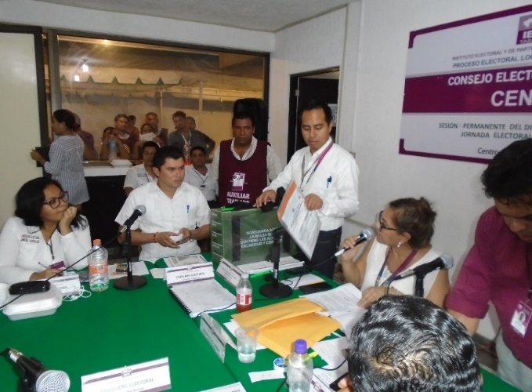
Acciones inmediatas al término de la Jornada Electoral
la Presidencia del CED garantizará que se realicen las actividades necesarias de preparación para la toma de decisiones en la sesión de cómputos.
Término de JE
Recepción de Paquetes Electorales en los CED
Extracción de las actas de escrutinio y cómputo por fuera del paquete (Gubernatura, Diputación y Presidencia Municipal y Regidurías)
31

Slide 20
Recepción de Paquetes Electorales
1.- Se recibirán los paquetes electorales en el orden en que sean entregados por las personas facultadas para ello.
2.-Se establecerá la fila única en donde la o el auxiliar de orientación indicará a
la persona funcionaria de casilla el punto de recepción disponible.
3.- La o el auxiliar de recepción autorizado extenderá el recibo en el que se harán constar las condiciones en que se recibe el paquete electoral.
4.- Una vez extendido el recibo la o el Auxiliar de traslado llevará el paquete electoral a la sala del CED, para que la o el funcionario responsable extraiga copia de las actas de escrutinio y cómputo de la casilla y dé a conocer el resultado de la votación en la casilla y se registre.
31

Slide 21
Recepción de Paquetes Electorales
5.- Posteriormente el auxiliar de traslado llevará el paquete electoral a la bodega electoral
6.-La Presidencia del CED dispondrá su depósito en orden numérico en un lugar dentro de la Bodega Electoral colocando por separado los de las casillas especiales y los de VA.
7. La o el Auxiliar de Bodega Electoral llevará el control del ingreso inmediato de estos paquetes, una vez efectuadas las actividades comentadas en el párrafo anterior.
32

Slide 22
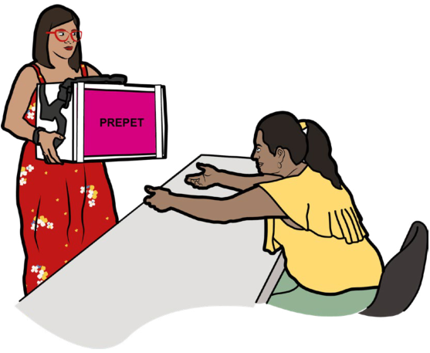
Recepción de Paquetes Electorales
Los paquetes permanecerán de esta forma resguardados desde el momento de su recepción hasta el día en que se practique el cómputo correspondiente.
Recibido el último paquete electoral, la Presidencia del CED, como responsable de la salvaguarda de estos, dispondrá que sea cerrada con candados y sellada la puerta de acceso a la Bodega Electoral.
De la recepción de los paquetes, se llevará un control estricto y al término se levantará acta circunstanciada.
Si se recibieran paquetes electorales que correspondan a otro ámbito de competencia, el procedimiento se sujetará a lo asentado en el numeral 17 del anexo 14 del RE y a lo establecido en el punto A, apartado VI, de los Lineamientos para la detección, entrega e intercambio de paquetes
31

Slide 23
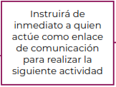
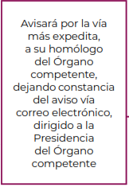
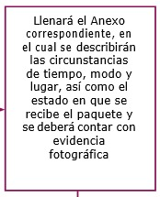
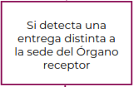
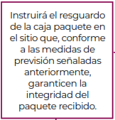
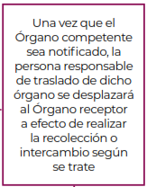
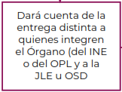
Recepción de Paquetes Electorales que corresponda a otro ámbito de competencia
31

Slide 24
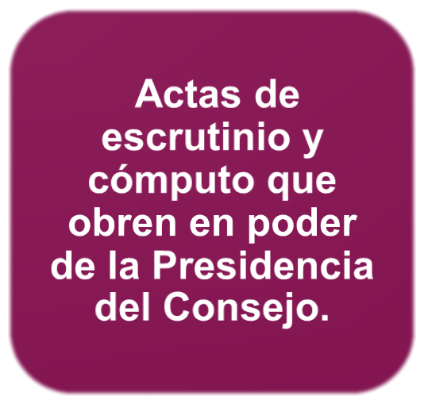
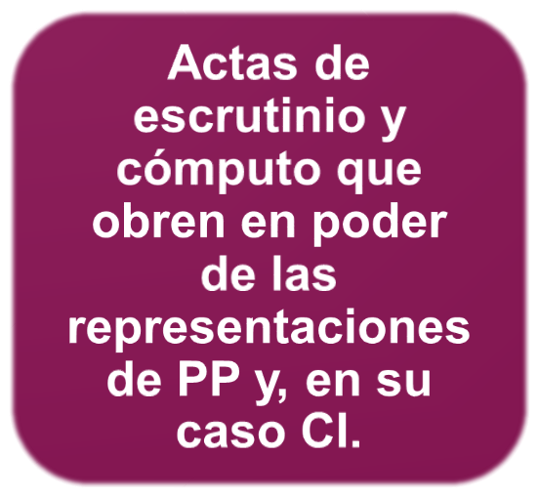
Disponibilidad y complementación de las actas de
escrutinio y cómputo de las casillas
La Presidencia del CED, garantizará que, para la reunión de trabajo y la sesión especial de cómputo, las y los integrantes del mismo cuenten con copias simples y legibles de las actas de casillas, consistentes en:
Solo se considerarán las actas disponibles y no las que se encuentren
dentro de los paquetes electorales

Slide 25
REUNIÓN DE TRABAJO
La finalidad de la reunión de trabajo consiste en analizar el número de paquetes electorales que serán objeto de un nuevo escrutinio y cómputo de los votos a partir del análisis de las actas de casilla.
Presidencia
Convocará a Reunión de trabajo, día 04 de junio, 10:00 horas y sesión extraordinaria al término
Ordenará la expedición, en su caso de copias simples o en medios electrónicos; de las actas ilegibles o faltantes
Representaciones de PP y/o CI
Presentarán sus copias de las actas de escrutinio y cómputo de casilla, con el objeto de identificar las que no son legibles y las faltantes
Podrán solicitar copias simples de la totalidad de las actas de casillas instaladas.
Garantizará que las representaciones acreditadas cuenten con un juego completo de actas legibles, para fines de verificación de datos durante los cómputos

Slide 26
1.- Presentación del conjunto de actas de escrutinio y cómputo de la elección de que se trate, para consulta de las representaciones.
Reunión de Trabajo
2.-Complementación de las actas de escrutinio y cómputo faltantes.
7.- Análisis del personal que participará en los Grupos para el recuento de los votos.
ASUNTOS A TRATAR
6.- Revisión a los acuerdos para los espacios de instalación de los GT y PR, en su caso.
3.- Presentación del informe de la Presidencia del CED, que contenga un análisis preliminar
5.- La Presidencia someterá a consideración del Pleno su Informe sobre el número de casillas que serán objeto de recuento y la modalidad de cómputo.
4.- Presentación del análisis preliminar por parte de las Representaciones de PP y CI.
Se deberá levantar un acta que deje constancia de las actividades desarrolladas en esta reunión.

Slide 27
Informe de la Presidencia del CED sobre la clasificación de los paquetes electorales
1.- Clasificación de los paquetes electorales con/sin muestras de alteración.
Deberá incluir un apartado sobre la presencia o no del indicio consistente en una diferencia igual o menor al uno por ciento en los resultados correspondientes a los lugares primero y segundo de la votación, como requisito para el recuento total de votos.
2.- De las actas de casilla que no coincidan.
5.- De aquellas en las que exista causa para determinar la posible realización de un nuevo escrutinio y cómputo.
¿Qué incluirá el informe?
3.- De aquellas en que Las actas en que se detectaran alteraciones, errores o inconsistencias evidentes en los distintos elementos de las actas.
4.- De aquellas en las que no exista en el expediente de casilla, ni obre en poder de la Presidencia el acta de escrutinio y cómputo.

Slide 28
Sesión Extraordinaria
Con la información obtenida al término de la Reunión de Trabajo, el CED llevará a cabo una Sesión Extraordinaria, en la cual se deberán tratar, al menos, los asuntos siguientes:
1
Presentación del análisis sobre el estado que guardan las actas de escrutinio y cómputo de las casillas instaladas el día de la JE.
Aprobación del acuerdo por el que se determinan las casillas, cuya votación, será objeto de recuento por algunas de las causales legales.
2
3
Aprobación del acuerdo del CED, por el que se autoriza la creación e integración de los GT y, en su caso, los PR.
4
Aprobación del acuerdo del CED, por el que se habilitarán espacios para la instalación de GT y, en su caso, PR.
5
Aprobación del acuerdo del CED, por el que se determina el listado de participantes que auxiliarán al CED.
6
Informe sobre la logística y medidas de seguridad y custodia para el traslado de los paquetes electorales a los GT.
7
Informe sobre los resultados del procedimiento de acreditación y sustitución de representaciones de los PP y, en su caso, CI ante los GT.

Slide 29
CAUSALES PARA EL RECUENTO DE VOTOS
(NUEVO ESCRUTINIO Y CÓMPUTO DE UNA CASILLA)
artículos 261 de la LEPPET
1
Cuando el paquete electoral se reciba con muestras de alteración.
2
Cuando los resultados de las actas no coincidan.
3
Si se detectaran alteraciones evidentes en las actas que generen duda fundada sobre el resultado de la elección en la casilla.
4
Si no existiere el acta de escrutinio y cómputo en el expediente de la casilla, ni obrare en poder de la Presidencia del CED.
Cuando existan errores o inconsistencias evidentes en los distintos elementos de las actas.
5
6
Cuando el número de votos nulos sea mayor a la diferencia entre las candidaturas ubicadas en el primer y segundo lugar de la votación.
7
Cuando todos los votos depositados sean a favor de un mismo partido o CI.

Slide 30
Actividad de retroalimentación
CAUSALES DE RECUENTO

Slide 31
Posibilidad del recuento parcial y recuento total de
votos
Recuento Parcial: consiste en un nuevo escrutinio y cómputo de los votos cuando no se trata de la totalidad de las casillas de una demarcación territorial electoral, y puede ser realizado por el Pleno del CED o por los GT aprobados para ese fin.
Recuento Total: es el nuevo escrutinio y cómputo de los votos correspondientes al total de casillas de una demarcación territorial distrital o municipal que deberá ser realizado en GT.

Slide 32
Posibilidad del recuento parcial y recuento total de votos
Si se establece que la diferencia entre la candidatura presuntamente ganadora y la ubicada en segundo lugar es igual o menor a un punto porcentual y exista la petición por escrito, se realizará el recuento total de votos.
Para poder determinar la diferencia porcentual, el CED deberá consultar
los datos obtenidos en:
La información preliminar de los resultados
La información contenida en las actas del PREPET
La información obtenida de las copias de las actas de escrutinio y cómputo de casillas que obren en poder de la Presidencia del Consejo
La información obtenida de las copias de las actas de escrutinio y cómputo de casillas de la elección correspondiente que obren en poder de las RPP o CI

Slide 33
Fórmula para determinar GT y PR
La aplicación de la fórmula aritmética para determinar, el número de GT y PR será obligatoria a partir del tiempo real del que se dispone para las actividades de cotejo de actas y recuento de los votos, se deberá considerar:
Hasta 2 horas
El tiempo destinado para el inicio de cómputo y el desarrollo del protocolo correspondiente
Hasta 2 horas
La deliberación de votos reservados
1 hora
Generación de la o las actas de cómputo que se requiera
Declaración de validez y entrega de constancia de mayoría que corresponda
1 hora
En ninguna circunstancia, la aprobación o aplicación de recesos deberá poner en riesgo la conclusión de los cómputos dentro del plazo legal.

Slide 34
Fórmula para determinar GT y PR
(NCR/GT)/S=PR
NCR | Número total de casillas cuyos resultados serán objeto de recuento.
GT | Número de Grupos de Trabajo que se crearán para la realización del recuento total o parcial.
S | Número de segmentos disponibles. Cada segmento es igual a un periodo de 30 minutos, y se calculan a partir del tiempo restante.
PR | Punto de Recuento al interior de cada Grupo de Trabajo. Cada Grupo de Trabajo podrá contener uno o más Puntos de Recuento.
Si la fórmula arroja números decimales se redondea la cifra al entero siguiente
(NCR/GT)/S=PR
= (48/1)/15= 3.2= 4
Para recontar 48 paquetes electorales dentro de siete horas y media, se instalarán 4 Puntos de Recuento.

Slide 35
Se sujetan al procedimiento descrito en los artículos 390 al 409 y
415, numeral 2 del RE
Mecanismos para el cotejo de actas y el recuento en
grupos de trabajo

Slide 36
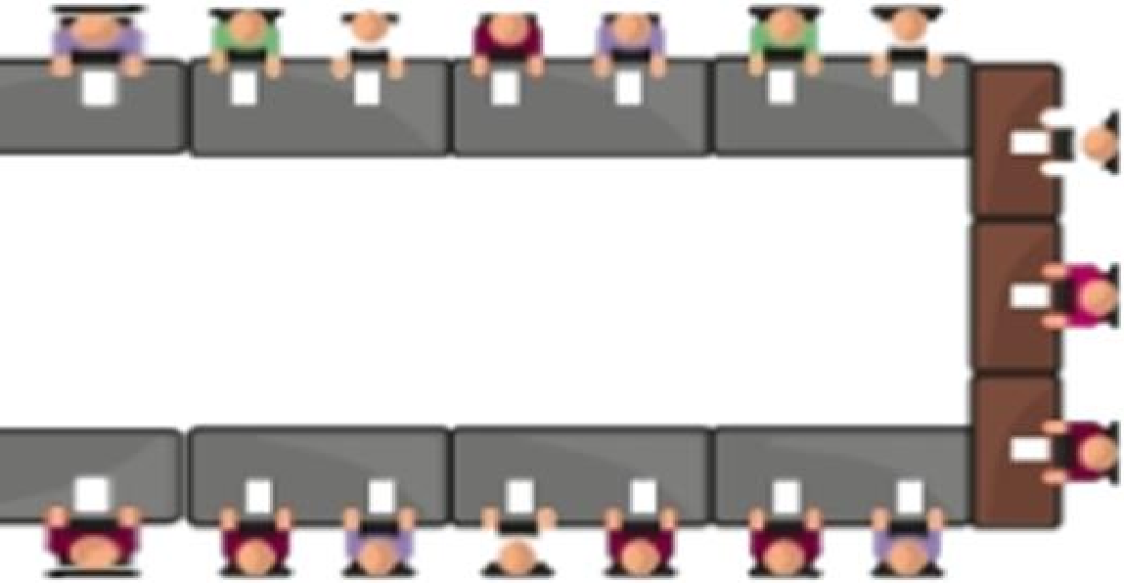
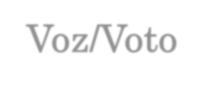
El Quórum legal para sesionar (Ordinaria, Extraordinaria y/o Permanente) en los CED está integrada por:
Integración del Pleno
Voz
Consejerías de RPP y/o CI
Voz/Voto Consejerías Electorales
V.O.E.E.C
Pleno del Consejo Electoral
Presidencia _{Voz/Voto}
del Consejo
Secretario(a)
del Consejo
Voz
Consejerías de RPP y/o CI
Voz
Consejerías
Electorales
Voz/Voto

Slide 37
Integración del Grupo de Trabajo
Artículos 391 del RE
Un Grupo de Trabajo es aquel que se crea para realizar el recuento de votos de manera parcial o total de las casillas, respecto de una elección a partir de 20 paquetes electorales.
No estarán de manera permanente en los GT, dado que serán intermediarios entre éstos y la Presidencia del Consejo.
Máximo 2 GT, cada uno hasta con 8 puntos de recuento

Slide 38
Integración del Punto de Recuento
Estarán de manera permanente en el PR.
Es un subgrupo que forma parte de un GT asignado, mediante la aplicación de la fórmula prevista en el lineamiento para apoyar a los funcionarios del GT.
Máximo 8 PR por 1 GT

Slide 39
Alternancia y sustitución de quienes integran el pleno del CED, de los Grupos de Trabajo y, en su caso, Puntos de Recuento
Presidencia del CED
Secretaría del CED o VOEEC
Consejerías Electorales Propietarias
Consejerías Electorales Suplentes
Representaciones de PP y CI Propietarias
Representaciones de PP y CI Suplentes
VOEEC
Secretaría del Consejo
Auxiliares
Auxiliares Suplentes
En GT
Auxiliar de Captura y Auxiliar de Verificación
CAEL
Auxiliar de Control de Bodega
Personal técnico o administrativo del CED
El resto de los Auxiliares
Personal administrativo del CED o CAEL

Slide 40
Actividades y funciones en los Grupos de Trabajo
artículos 393 del RE
El CED, deberá identificar las funciones que realizará el personal que auxilie a la Consejería que presida el GT, entre las cuales, se encuentran:
Estar al frente del GT en la instrumentación y desarrollo operativo de los recuentos.
Firmar y resguardar las Constancias Individuales con votos reservados junto con los Auxiliares de Recuento.
Turnar las constancias individuales al Auxiliar de Captura.
Levantar el acta circunstanciada con el resultado del recuento de las casillas.
Consejería Electoral
Apoyar a la Consejería Electoral que presida el GT en la clasificación y recuento de los votos.
Separar los votos reservados, anotando el número de sección y tipo de casilla, con bolígrafo tinta color negro en el reverso del documento; anexándolos a la constancia individual.
Apoyar en el llenado de las constancias individuales.
Auxiliar de Recuento

Slide 41
Actividades y funciones en los Grupos de Trabajo
Llevar los paquetes al GT.
Apoyar en la apertura del paquete y la extracción sucesiva de las boletas y votos.
Reincorporar los paquetes, registrar su salida y retorno hacia la Bodega Electoral.
Auxiliar de Traslado
Extraer, separar y ordenar los documentos diferentes a los paquetes de las boletas.
Disponer la documentación en sobres para su protección.
Auxiliar de Documentación
Capturar los resultados del nuevo escrutinio y cómputo de cada paquete.
Apoyar en el levantamiento del acta correspondiente al GT.
Auxiliar de Captura

Slide 42
Actividades y funciones en los Grupos de Trabajo
Apoyar al Auxiliar de Captura.
Cotejar en el acta circunstanciada la información que se vaya registrando de las constancias individuales.
Entregar el acta al Consejero Electoral que preside el GT y apoyarlo en la entrega de la copia respectiva a cada representante ante el GT.
Auxiliar de Verificación
Entregar los paquetes a los auxiliares de traslado, registrando su salida.
Recibir y reincorporar los paquetes de regreso, registrando su retorno.
Auxiliar de Control de Bodega Electoral
Apoyar al Consejero(a) Electoral que presida el GT en el registro de la entrada y salida de los paquetes electorales.
Auxiliar de Control de Grupo de Trabajo

Slide 43
Actividades y funciones en los Grupos de Trabajo
Asistir a la Presidencia del Consejo en el procedimiento de acreditación y sustitución de RPP Y CI.
Entregar los gafetes de identificación.
Apoyar a la Consejería que preside los GT, en el registro de alternancia de las representaciones en cada uno de ellos.
Dichas funciones se desarrollarán a partir del inicio de la sesión de cómputo.
Auxiliar de Acreditación y Sustitución
Será responsable de vigilar el avance del desarrollo de la sesión y, particularmente, de los GT (Conforme a los plazos establecidos en la LEPPET).
Así como, de las previsiones para su oportuna conclusión.
Auxiliar de Seguimiento

Slide 44
Actividades y funciones en los Grupos de Trabajo
Verificar la correcta instrumentación y desarrollo operativo de los recuentos.
Detectar y hacer valer jurídicamente los casos de dudosa validez o nulidad del voto.
Solicitar la reserva de algún voto para el Pleno del Consejo.
Coordinar a sus auxiliares.
Recibir copia de las constancias individuales de cada casilla recontada.
Representante ante Grupo de Trabajo
Apoyar a la representación ante el GT en la vigilancia del desarrollo operativo del recuento de votos en los PR.
Apoyar en la detección de casos de dudosa validez o nulidad del voto.
Solicitar la reserva de algún voto para el Pleno del Consejo.
Representante Auxiliar

Slide 45
Alternancias en Grupos de Trabajo
Señalado en los Artículos 392, 394 numeral 4 del RE.
La presidencia del CED deberá prever lo necesario para el funcionamiento de los GT/PR, llevándose a cabo alternancias conforme a los siguientes criterios:
a) Designadas de entre los CAEL.
b) Designadas de entre el personal contratado para los trabajos en la bodega, personal administrativo del CED.
C) Resto de auxiliares será designado de entre las y los CAEL (turnos nocturnos/ personal cuyo domicilio sea cercano a la sede del CED.

